Slide 1
Android Jetpack
Winarno, S.Si., M.Eng

Slide 2
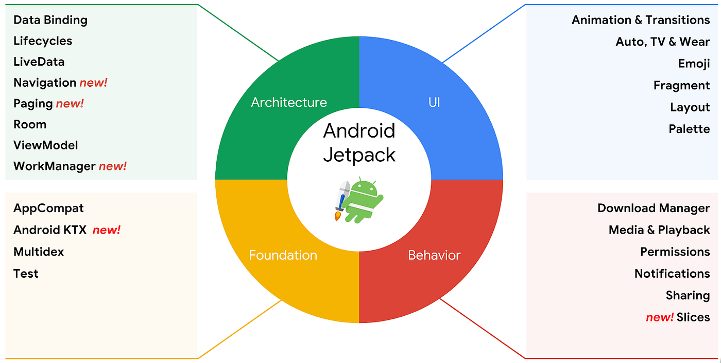
Android Jetpack
Kumpulan library, tools dan panduan arsitektur untuk memudahkan dalam pengembangan aplikasi Android

Slide 3
Komponen Jetpack: UI
Android Jetpack menyediakan widget yang berfungsi untuk mempermudah tampilan.
Saat mendevelop aplikasi, disuguhi beberapa fitur yang ada pada komponen UI diantaranya
  Animation & transitions
  Emoji
  Fragment
  Layout
  Palette

Slide 4
Komponen Jetpack: Architecture
Google telah membenahi architecturnya.
Architecture ini mempunyai banyak manfaat
  Data Binding,
  Lifecycles,
  LiveData,
  Navigation,
  Paging,
  Room,
  ViewModel,
  WorkManager.

Slide 5
Komponen Jetpack: Foundation
Komponen ini menyediakan banyak fungsi seperti: memberi kecocokan terhadap kode barangkali ada yang duplikat, pengujian terhadap aplikasi,
  Android KTX
  AppCompat
  Auto
  Benchmark
  Security
  Test
  TV
  Multidex
  Security
  Wear OS by Google

Slide 6
Komponen Jetpack: Behavior
Komponen behavior fungsi utamanya adalah membantu aplikasi agar bisa berinteraksi dengan layanan Android pada umumnya seperti notification, sharing, dan assisten
  Notifications,
  CameraX,
  Download Manager,
  Media & Playback,
  Permissions,
  Preferences,
  Sharing, dan
  Slices

Slide 7
Navigation Component
Bagian penting dari Android Jetpack yang dirancang untuk menyederhanakan manajemen navigasi dalam Aplikasi Android.
Komponen ini menyediakan centralized structure untuk mengatur navigasi antar destination dalam aplikasi, termasuk navigasi antar fragment dan activity.
Dengan navigation component, dapat ditentukan navigation graph aplikasi secara visual dengan XML sehingga dapat dengan mudah mengelola perubahan navigasi dan memperbarui action secara konsisten di seluruh aplikasi.

Slide 8
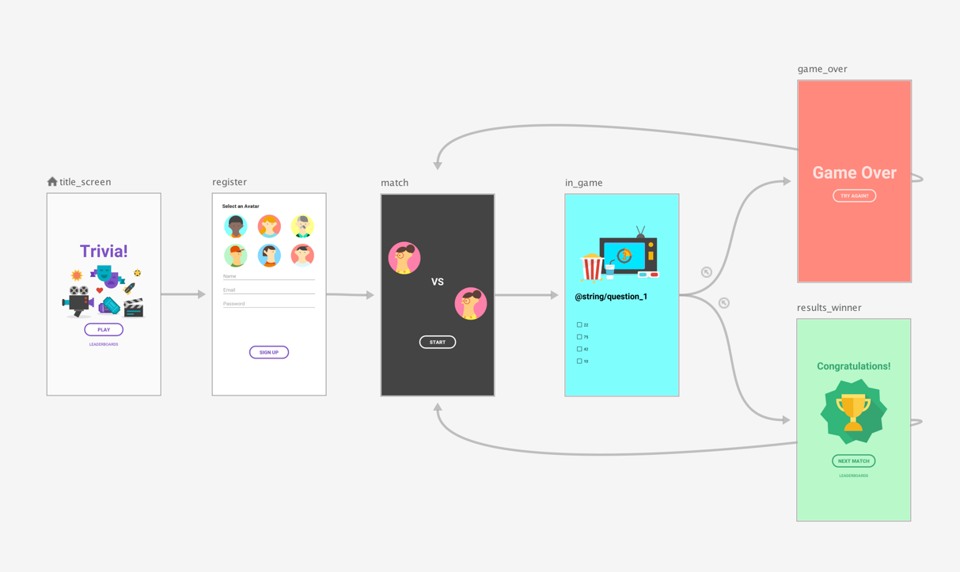

Slide 9
Manfaat Navigation
Dapat melihat alur navigasi dengan lebih mudah dengan adanya visualisasi dari Android Studio
Menangani perpindahan Fragment dengan cepat.
Menangani aksi navigasi up dan back dengan tepat secara default.
Mengatur animasi saat transisi tanpa ribet.
Membantu proses saat ingin menerapkan DeepLink.
Terdapat NavigationUI, seperti navigation drawer dan bottom navigation.
Safe Args, untuk mengirim data tanpa takut adanya error karena data null.

Slide 10
Prinsip Navigation
Start Destination yang Tetap: Setiap aplikasi harus memiliki halaman awal yang konsisten, yang disebut sebagai start destination. Hal ini memastikan bahwa pengguna selalu melihat halaman yang sama setiap kali mereka membuka aplikasi untuk pertama kalinya.
Pemeliharaan State dalam Stack: Saat pengguna kembali dari halaman berikutnya, stack navigasi harus dapat memelihara state aplikasi. Dengan demikian, pengguna dapat kembali ke kondisi aplikasi yang sebelumnya tanpa kehilangan data atau progres yang telah dilakukan.
Konsistensi Tombol Navigasi: Tombol Up di Top App Bar dan tombol Back di bagian bawah layar harus sesuai dengan navigasi yang sedang dilakukan. Ini memastikan pengalaman navigasi yang intuitif dan mudah dipahami bagi pengguna.
Tombol Up Tidak Keluar dari Aplikasi: Saat berada di start destination, penggunaan tombol Up tidak seharusnya mengarahkan pengguna keluar dari aplikasi. Sebagai gantinya, tombol Back atau gesture kembali harus tersedia untuk memungkinkan pengguna keluar dari aplikasi dengan benar.
Konsistensi Alur Deep Link: Deep link dalam aplikasi harus memiliki alur backstack yang konsisten dengan navigasi manual. Ini berarti bahwa pengguna dapat menggunakan deep link untuk mencapai tujuan tertentu dalam aplikasi dan dapat dengan mudah kembali ke halaman sebelumnya menggunakan tombol Back. Dengan demikian, alur navigasi dalam aplikasi tetap terjaga, baik secara manual maupun melalui deep link.

Slide 11
Bagian-Bagian Navigation
Navigation Graph
NavHostFragment
NavControlller

Slide 12
Navigation Graph
Navigation Graph merupakan sebuah file XML yang digunakan untuk mendefinisikan struktur navigasi dalam aplikasi Android. File ini biasanya ditempatkan di dalam folder res/navigation.
Navigation Graph berisi semua informasi yang diperlukan untuk mengatur navigasi dalam aplikasi, termasuk
  destinasi (Destinations),
  tindakan (Actions),
  argumen (Arguments), dan
  deep link

Slide 13
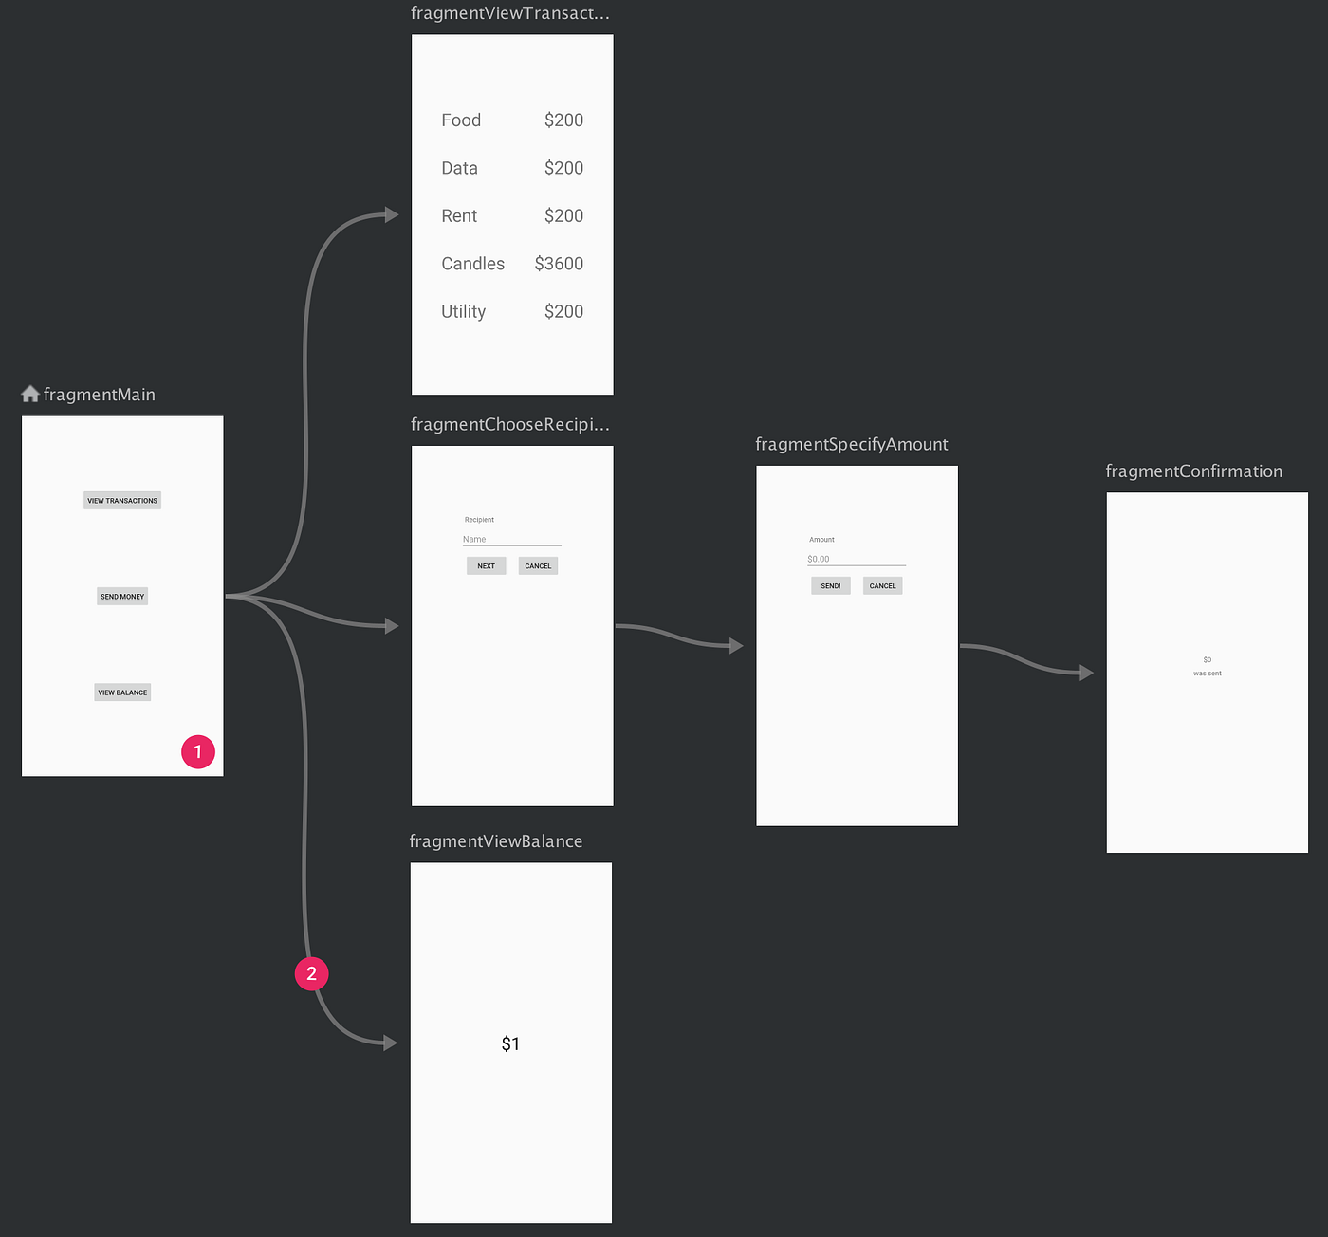
Nav Graph

Slide 14
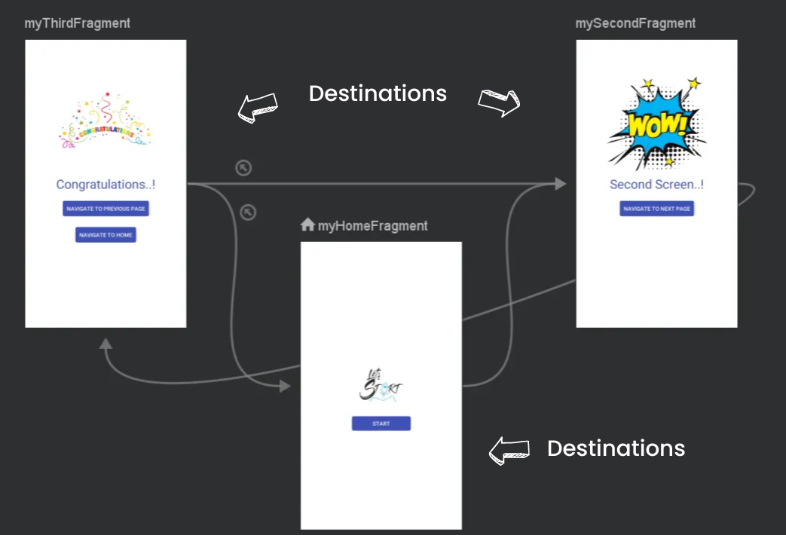
Destinations
Destinations dalam Navigation Graph adalah tujuan-tujuan yang dapat dicapai oleh pengguna dalam aplikasi. Destinasi ini bisa berupa fragment atau activity yang saling terhubung satu sama lain. Setiap destinasi memiliki ID yang unik yang digunakan untuk merujuknya dalam navigasi.

Slide 15
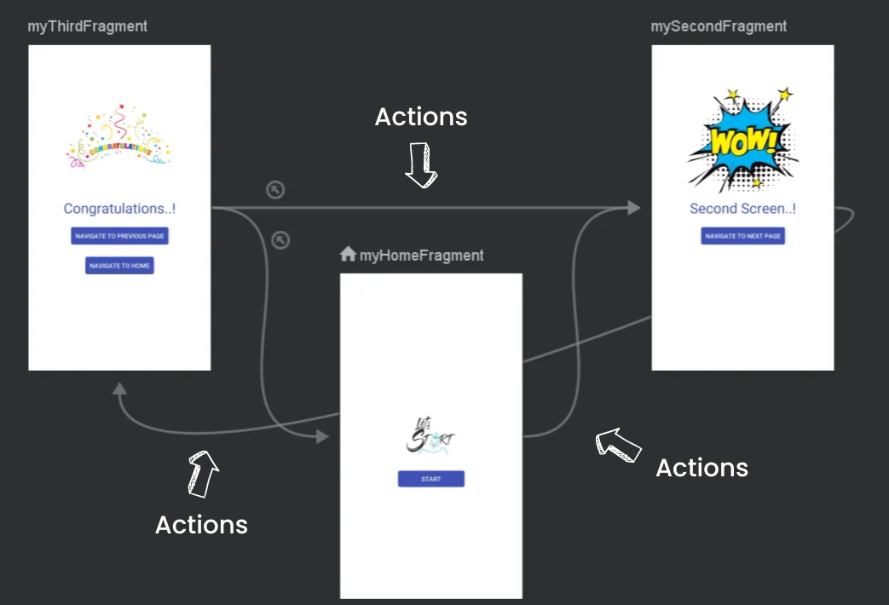
Actions
Merupakan navigasi dari satu destinasi ke destinasi lainnya. Actions menentukan hubungan antara destinasi mana yang akan dituju setelah melakukan suatu aksi tertentu, seperti menekan tombol atau menggeser layar

Slide 16
Arguments
digunakan untuk mengirimkan data antar fragment. Anda dapat mendefinisikan argumen-argumen yang akan dikirim bersama dengan navigasi antar fragment, seperti data nama atau deskripsi.

Slide 17
Deep link
Deep link adalah mekanisme yang memungkinkan aplikasi dibuka melalui URL tertentu. Dengan deep link, Anda dapat mengatur agar pengguna dapat membuka suatu fragment langsung dari URL tanpa perlu membuka aplikasi terlebih dahulu.

